Slide 1
Specialiserad rehabilitering i hemmet
Centrala Tjänstemannaberedningen
2021-06-15

Slide 2
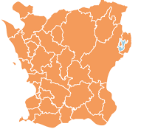
Specialiserad rehabilitering i hemmet
Arbetsgrupp
Rehabgruppen
Inventerat evidens/nationellt
Inventering av vad som finns i Skåne
Nätverk SPRIH södra Sverige
Koncept – underlag
Notes:
Vad har vi gjort, hur har vi gått till väga? mer som agenda, kort summering vad prata om. Ev bort?

Slide 3
Hemmet som vårdmiljö för rehab
”Rehabilitering i hemmet”, ”Hemrehabilitering”,”Förstärkt hemgång”, ”Sprih” = Specialiserad rehabilitering i hemmet, ”Early Supported Discharge (ESD)”, ”Tidig specialist-strokehemrehab”
Kärt barn har många namn…
Early Supported Discharge
= evidensbaserad metod
Notes:
Viktigt att veta att det benämns på många olika sätt – viktigt att prata om vad man gör mer än namnet. Heter olika saker på olika ställen

Slide 4
ESD Early Supported Discharge
tidig koordinerad utskrivning och fortsatt rehabilitering i hemmiljö efter stroke
”tidig specialist-strokehemrehab”
ESD, evidensbaserad rehabiliteringsmetod:
färre avlider
färre behöver hjälp med vardagliga behov
Andelen patienter minskar som är beroende av hjälp med sina personliga aktiviteter minskar utan att kostnaden ökar
Cochrane review: https://www.cochranelibrary.com/cca/doi/10.1002/cca.1849/full
SBU rapport 2015: https://www.sbu.se/contentassets/3eb446a8565e4c24b26d132703af702f/rehabilitering_stroke_2015.pdf
Notes:
Det finns en evidensbaserad metod, vi undersökte den, nyckelfaktorer, bärande delar. Lägg till Socialstyrelsen

Slide 5
ESD förordas av de nationella riktlinjerna för stroke
Socialstyrelsen förespråkar ESD som en prioriterad åtgärd:
Hälso- och sjukvården bör… erbjuda tidig understödd utskrivning från sjukhus till hemmet, där ett multidisciplinärt stroketeam både koordinerar utskrivning och utför rehabilitering i hemmiljön, till personer med lindrig till måttlig stroke (prioritet 2) (Socialstyrelsen 2020)
Kunskapsstyrning:
Beslutstöd från nationella arbetsgruppen (NAG) stroke på gång (varit på remiss)
Notes:
Hur ser det ut nationellt? Hur dockar vi in med kunskapsstyrningen? Rehabiliteringen ser mycket olika ut.

Slide 6
ESD metod
Personal från strokeenheten är med under utskrivningsplaneringen och bedriver specialiserad rehabilitering i hemmet
Patientcentrering. Teamet sätter upp mål tillsammans med patienten.
Vårdtillfället avslutas när målen för rehab-perioden/är nådda ( i snitt mellan 1 och 4-5 veckor)
Rehabpersonalen har rond med specialistläk en gång i veckan
Teamet består alltid av fysioterapeut och arbetsterapeut och läkare från strokeenheten. Sjuksköterska, logoped, kurator, rehab undersköterska, dietist, neuropsykolog adjungeras till teamet.
Notes:
När patienten skrivs ut från stroke enheten görs det av/tillsammans med stroketeamet.
Tillsammans med patienten sätter man upp de mål som ska uppnås. Väldigt viktig del i det hela eftersom det tillsammans med att det görs i det egna hemmet ökar patienternas motivation och bidrar till de goda effekterna man sett.
Vårdtillfället upphör när målen är uppnådda. Ibland fortsätter patienten med andra former av rehabilitering som tex i kommunens regi. Vi återkommer till detta.
I strokeenhetens rehabteam ingår alltid fysioterapeut, arbetsterapeut och neurolog. (Teamet består alltid av fysioterapeut och arbetsterapeut och läkare från stroke enheten. Sjuksköterska, logoped, kurator, rehab undersköterska, dietist, neuropsykolog adjungeras.)

Slide 7
Rehabilitering
Uppgiftspecifik träning, främst ADL i hemmet och närmiljön, t.ex.
äta, toalettbesök, påklädning, dusch/bad,
matlagning, städning,
handla matvaror
förflytta sig inom- och utomhus, trappgång, transport med buss
…
att ge och följa upp information kring sjukdomen
psykologiskt stöd till patient och närstående.
praktiska råd kring anpassning och prioritering av aktiviteter, sömn, trötthet, fysisk aktivitet och hjälpmedel.
samverkan med och handledning av tex kommunens rehabpersonal, hemtjänst, närstående.
Notes:
Vad är det teamet gör..jo… Högra sidan, mer än ADL

Slide 8
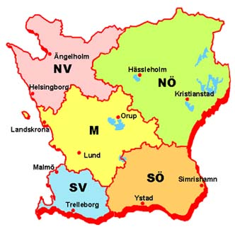
Strokeenheter finns på alla Skånes sjukhus utom i Simrishamn och på Orup. ESD finns i Malmö, Lund, Helsingborg, Trelleborg och Ängelholm.
Hässleholm
Start ESD – (2020 uppskjutet pgr av pandemi)
Upptagningsområde geografi: Hässleholm kommun
Upptagningsområde invånare: 52 000
Helsingborg
Start ESD 2016
Upptagningsområde geografi: 4 mil Helsingborg, Bjuv, Höganäs kommun
Upptagningsområde invånare: 192 000
Lund
Start ESD 2018
Upptagningsområde geografi: 3 mil
Upptagningsområde invånare: 122 000
Malmö
Start ESD 1996
Upptagningsområde geografi: 1 mil
Upptagningsområde invånare: 340 000
Trelleborg
Start ESD
Upptagningsområde geografi: 2 mil
Upptagningsområde invånare: 45 000
Notes:
Skåne består av 1,34 milj inv
ESD aktuellt för ca 0,75 milj inv
Lite sned fördelning för Skåningen. Fokus västra skåne
Endast Helsingborg kör nu under pandemin
Ystad planerar ev att starta
Hässleholm planerar

Slide 9
Vinster
Bra träningsresultat
Patientcentrerat
Bra samarbete med kommunen
Notes:
Röster från möten med arbetsgrupp/nätverk

Slide 10
Utmaningar
Stort behov av hemsjukvård
Olika journalsystem
Rätt bemanning –olika kompetenser
Avstånd
De som går via korttidsboende får inte sprih
Tröskelprincipen
PV behöver komma in tidigare
Samarbete med kommunen
Notes:
Röster från möten med arbetsgrupp/nätverk. Utmaningar idag. Mer insatser i början, mindre efter hand.

Slide 11
Områden att titta lite extra på
Primärvårdssamarbete
Kommunsamarbete
Digitalisering
Notes:
InventRöster från möten med arbetsgrupp/nätverk

Slide 12
Framtidens hälsosystem -Insatsområden och viljeriktningar
Viljeriktning
Personcentrerat arbetssätt
Hälso- och sjukvård ska utgå från individens behov och möjliggöra för patienter att vara medskapare
Patienten ska mötas utifrån ett helhetsperspektiv med samordning i alla insatser och initiativ
Metoder ska vara evidensbaserade utifrån tydliga prioriteringar och förbättras kontinuerligt
Processer och arbetssätt
Hälsofrämjande och förebyggande insatser
Strukturella förutsättningar för jämlika och långsiktigt hälsofrämjande och förebyggande insatser ska finnas
Insatser ska göras tillsammans med invånare och relevanta samhällsaktörer och skapa förutsättningar för förbättrade livsvillkor och levnadsvanor
Nära vård
En mer nära vård utifrån invånarnas behov
Primärvården ska ha en tydlig roll som första vårdnivån för invånarna och vara navet i samordningen med andra relevanta aktörer
Invånarnas olika behov av kontinuitet och tillgänglighet ska mötas på mest effektiva sätt
Organisation och styrning
Nivåstrukturering och profilering
Region Skåne ska skapa förutsättningar för att bedriva regional och nationell högspecialiserad vård
Profilering och koncentration ska ske utifrån en effektiv, jämlik och säker vård med goda medicinska resultat
Hälso- och sjukvårdsstrukturen ska ge goda förutsättningar för högkvalitativ forskning och utbildning
Medarbetare
Region Skåne ska arbeta aktivt för att behålla, utveckla och attrahera medarbetare
Det ska vara attraktivt att vara chef med goda förutsättningar för ett utvecklande och nära ledarskap
Digitalisering
Verktyg som ökar kvalitet, tillgänglighet, jämlikhet, delaktighet och självständighet för invånaren ska användas
Digitala tjänster och verktyg ska ge stöd till medarbetare att stärka kvalitet, säkerhet och effektiva arbetssätt
Förutsättningar
Fysisk infrastruktur
Investeringar ska ske med utgångspunkt i framtida behov och arbetssätt
Planering av lokaler och miljöer ska utgå ifrån patientsäkerhet, flödeseffektivitet samt kunskap och utveckling
Vårdmiljöerna ska vara hållbara och bidra till en positiv patientupplevelse och god arbetsmiljö
Notes:
Varför kopplar vi ihop det med Framtidens hälsosystem?
Det finns väldigt många delar i detta som innebär en förflyttning inom flera av de insatsområden som utgör just förflyttningen mot framtidens hälsosystem.
Personcentrerat arbetssätt: utgår helt från individens behov, sker i personens egen tillvaro, rehab programmet sätts tillsammans med patient och anhöriga
Nära Vård: vård från invånarens behov, främjar tillgänglighet och sammanhållen vårdkedja för patienten, ordentliga överlämningar, primärvården håller ihop
Digitalisering: tar oss några steg framåt med digitalisering som främjar att vi delar information, att patienten kan göra vissa saker hemma med hjälp av digitala lösningar (rehab program etc), kontaktytor som förenklar kommunikation mellan patient och vårdare, förenklar kommunikation mellan olika inblandade organisationer och professioner , övervakning osv..osv..

Slide 13
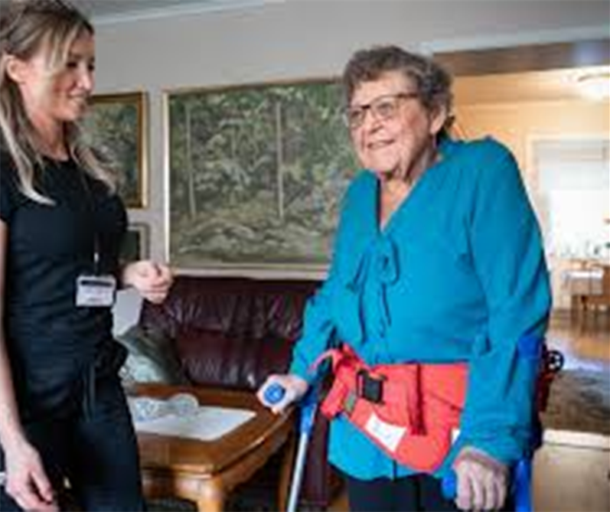
Specialiserad rehabilitering i hemmet/ESD i hela Skåne
För att skapa förutsättningar för jämlik vård och på sikt kunna erbjuda alla patienter i behov av ESD
denna vårdform föreslås att
- Samtliga sjukhusstyrelser får i uppdrag att etablera Specialiserad rehabilitering i
hemmet/ESD inom en radie om tre mil från sjukhuset.
- Sjukhusstyrelserna får samtidigt i uppdrag att kartlägga behovet av Specialiserad
rehabilitering i hemmet/ESD utanför detta geografiska område, i syfte att inför nästa
verksamhetsår kartlägga eventuellt resursbehov för att även täcka in dessa områden.
Notes:
Finns vedertaget (var)
Finns vetenskaplig evidens
Förslag för genomförande
Beslut ska fattas var?

